Slide 1
Наши дарови благодарности
Аутор: Предраг Митровић

Slide 2
Дневна припрема
Онлајн припрема http://online.anyflip.com/scxpd/mxhn/mobile/index.html
Предмет: Верска наставa
Разред: 4
Наставна тема: Литургија –преображај света
Наставна јединица: Наши дарови благодарности
Тип часа: обрада, увежбавање
Циљ и задаци часа: Упознавање својстава смоле и прављење тамјана
Намена и употреба тамјана
Упознавање нових појмова,примена стечених знања,развијање узајамне сарадње
Наставне методе: метода разговора,демонстративна,м.посматрања
Облик рада: фронтални,индивидуални
Исходи: ученик ће бити у стању да зна примену тамјана и од чега се тамјан прави
Активност ученика: посматрање,уочавање,закључивање и примена знања
Активност наставника: упознаје,обајшњава,демонстрира и практично примењује, учествује у решавању укрштенице и осмосмерки
Корелација: Природа и друштво,Ликовна култура,
Наставна средства и материјали: пројектор,смола из природе,тамјан, ППТ интерактвна презентација

Slide 3
ТОК ЧАСА
Уводни део часа
-Молитва ,,Оченаш“
Наставник и ученици заједно говоре Молитву Господњу на почетку часа.

Slide 4
Главни део
- Наставник истиче циљ часа: ,,Данас ћемо говорити и показати како се прави тамјан и о његовој употреби“ и записује на табли наставну јединицу ,, Наши дарови благодарност (дарови природе тамјан и ћилибар)“
- ПРЕДАВАЊЕ: Предавање започиње о томе одакле потиче примена смоле кошпичастог и четинарског дрвећа за прављње тамјана осврнувши се на примену смоле кајсије у Кини за прављење првих „гумених жвака,гумених бомбона па и лекова за упалу грла,умиривање зубобоље. Постоје две врсте смоле „гуменасте и чврсте“. Отварањем поморских путева спајају се утицаји две древне цивилизације Кине и Египта. У Египту увелико примењују „чврсте“облике смоле дрвета „тамјана“у религиским обредима као што су балсамовање и слично. Поред религиске примене у Египту такође има и медицинску примену за инхалације синуса и главобоље.

Slide 6
ППТ ПРЕЗЕНТАЦИЈА: Преко пројектора наставник показује слику дрвета тамјана и прикупљања истог у природи. На подневљу где ми живимо не успева право дрво тамјана,али имамо дрво бора који припада истој породици биљака као и дрво тамјана. Наставник показује преко пројектора дрво бора,како изгледа смола на кори као и смолу кајсије и бора прикупљену у природи повезујући утицај древних цивилизација на Стари Завет и примену тамјана.
СТАРОЗАВЕТНА ПРИЧА: Говоримо о причи из Старог Завета о Каину и Авељу

Slide 8
ПРАКТИЧАН ДЕО:
Наставник демонстративни пали брикет и показује мирисе тамјана бора,смирне,и тамјана правог дрвета тамјана.

Slide 9
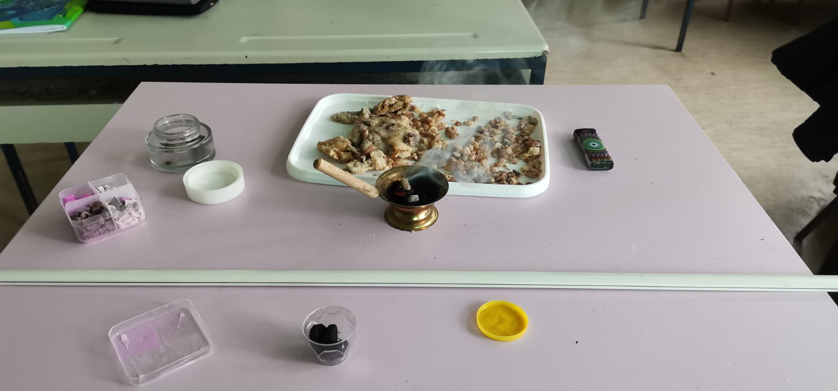

Slide 10
ПРИЧА О ЋИЛИБАРУ: Надовезујемо се причом о „ћилибару“чврстом агрегатном стању смоле. Реч „ћилибар“ је Грчког порекла и значи“електрон“ јер се приликом трења/трљања наелектрише и може сијати у мраку(слике демонстрирамо преко пројектора). Није драго камење али има такву примену,јер примерци који у себи сачувају инсекте су ретки и јако вредни(слике демонстрирамо преко пројектора).
-Поред јувелирске примене имају и медицинску примену јер имају умирујуће дејство(слике демонстрирамо преко пројектора).

Slide 14
ИНТЕРАКТИВНА ППТ ОСМОСМЕРКА И УКРШТЕНИЦА:
Провера стеченог знања на часу вршимо заједничким решавањем осмосмерки и укрштенице.

Slide 15
ОСМОСМЕРКА
К | Ц | Р | К | В | А | Б | У | М | БОР
А | Ш | М | Т | Е | М | Р | Р | И | ШЉИВА
Ј | Л | Љ | И | А | Е | Ц | И | Р | ЋИЛИБАР
С | И | Р | И | Ф | М | И | Л | И | ТАМЈАН
И | Х | Г | В | В | А | Ј | А | С | СМОЛА
Ј | А | П | Т | Д | А | Р | А | Л | МИРИС
А | Р | В | К | И | Н | А | Е | Н | КИНА
С | М | О | Л | А | Л | И | Г | С | КАЈСИЈА
А | В | Ј | Е | Б | О | Р | И | Л | ЦРКВА
Ћ | И | Л | И | Б | А | Р | М | И

Slide 16
1
Т
Р
О
Ј
И
Ц
А
2
А
Н
А
3
М
А
Р
И
Ј
А
4
Ј
О
С
И
Ф
5
А
Д
А
М
6
Н
О
Ј
Е
7
1- ОТАЦ, СИН И СВЕТИ ДУХ 2- МАЈКА ПРЕСВЕТЕ БОГОРОДИЦА 3-
3- ИМЕ ПРЕСВЕТЕ БОГОРОДИЦЕ 4- ЗАРУЧЕНИК ПРЕСВЕТЕ БОГОРОДИЦЕ
5- ПРВИ ЧОВЕК
6-ИЗАБРАНИК БОЖЈИ ОЈИ СЕ СПАСАО ОД ПОТОПА САГРАДИВШИ БАРКУ КОЈА
ПРЕДСТАВЉА ЦРКВУ БОЖЈУ

Slide 17
Завршни део
-Сви заједно изговарамо молитву „Богородице дјево“
-Ученицима је предложено да уколико желе и уколико буду у прилици да нађу смолу за тамјан у природи, као и разни пројектни задаци који су на добровољној бази-пано, проналажење фотографија на Интернету и чланака везаних за тамјан, прављење презентације, укрштенице, осмосмерке, занимљив цртеж и слично да могу сами да одаберу на основу својих способности.
-ЕВАЛУАЦИЈА: Ученицима су подељени евалуациони листићи

Slide 18
ПРИЛОЗИ СА ЧАСА

